Slide 1
Neural Networks for Transcriptomic Data Analysis Projects

Slide 2
Project goals
Methods
Analyze and interpret transcriptomic data from TCGA subsets.
Build and test MLPs (supervised) and autoencoders (unsupervised); tune hyperparameters systematically and log runs.
Evaluate models with appropriate metrics (e.g., ROC-AUC/F1 for classification and MSE/MAE for regression) and report uncertainty.
Identify important variables/features and provide a biological interpretation of the results.
Data prep: QC, normalization/standardization, train/val/test with fixed seeds.
Start simple and iterate: begin with a minimal MLP, then extend architectures; add autoencoders for representation.
Hyperparameter tuning: architecture depth/width, learning rate, regularization, early stopping; keep a structured run log.
Evaluate with clear metrics and document variance (CV or repeated runs) before moving to interpretation.

Slide 3
Deliverables
Paper (~15 pages): •
context, data & preprocessing, methods, results, biological interpretation, limits & improvements Report expected for January 11th
Code:
clean git hunrepo, README with commands, environment file, data access notes, scripts/notebooks documented.
Code expected for January 11th
Oral (20 minutes + 30 minutes of Q&A):
clear story, fair speaking time, results and interpretation, defend choices & limitations.
Slide expected for January 11th
Presentations will be made during the week of the 12thof January

Slide 4
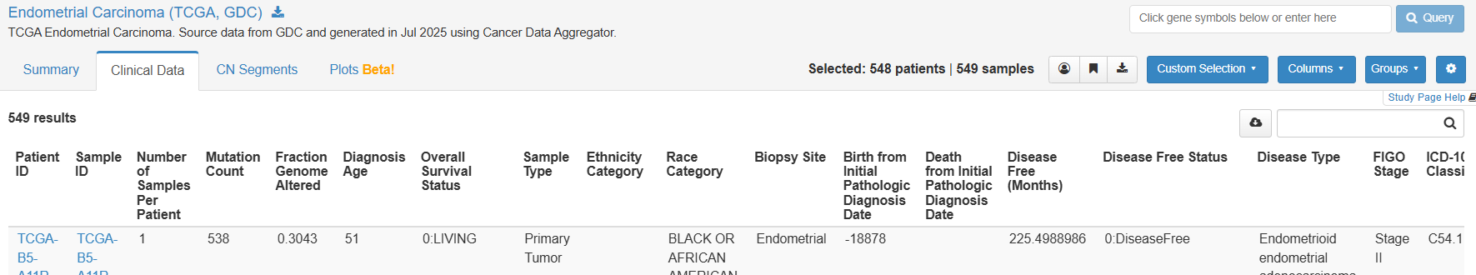
Data selected
website: Endometrial Carcinoma Study - NCI
website for additional info: Uterine Cancer—Patient Version - NCI
Data overview summary of TCGA: cBioPortal for Cancer Genomics
Data:

Slide 5
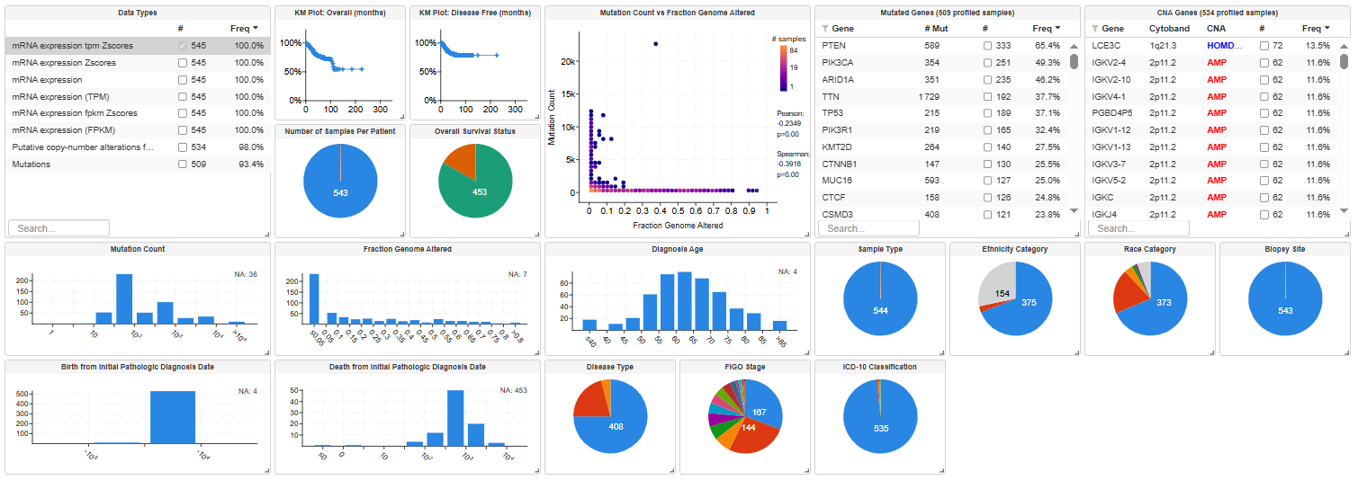
544 patients, 545 samples

Slide 6
Mutations
Gènes les plus mutés :
  PTEN (~65%)
  PIK3CA (~49%)
  ARID1A (~46%)
  TP53 (~37%)
Large variabilité du mutation count
Forte dispersion du fraction genome altered
→ Les patientes n’ont pas toutes “le même cancer” :
il existe plusieurs programmes biologiques distincts.
Graphes de survie
Overall survival :
  ~453 vivantes
  ~91 décédées
Les courbes KM montrent :
  une chute initiale (décès précoces),
  puis un plateau long → beaucoup de patientes survivent longtemps.
→ Il existe un sous-groupe de patientes à haut risque précoce, au sein d’une majorité à bon pronostic.

Slide 7
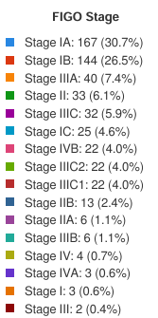
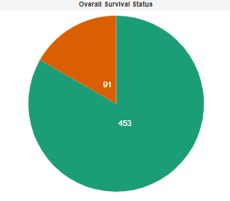
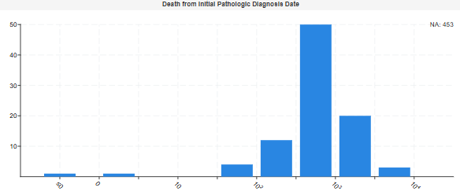
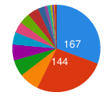
Research Question: Can the clinical evolution of a patient be predicted from the outcomes of their ten nearest neighbors in transcriptomic space?
→ Comparer des patients entre eux dans un espace qui résume toute l’expression génique, sans écraser l’information.
Données:
X= expression RNA-seq (matrix patients x genes)
Y= clinical evolution
TPM → Z-score par gène
Chaque gène a :
  moyenne = 0
  écart-type = 1
Tous les gènes sont sur la même échelle

Slide 8
Methodological approach (après conseils de Tchitchek)
Data preprocessing (QC+normalisation)
EDA: PCA/UMAP/clusters
Modèles simples de classification
Autoencodeur pour améliorer représentation
Comparaison avant vs après AE
Ce qu’on ne prévois plus mais qui peut-être dit en perspectives:
→ Analyse cinétique (prédire l'avancée clinique des patients car pas assez de temps)
→ VAE
→ inclure les données socio (ex: race, homme/femme,...)

Slide 9
Etape 1: Y a-t-il du signal ?
✅
Télécharger les données sur R avec le package TCGAbiolinks
Faire le préprocess: filtrer les gènes peu exprimés, normaliser, output= matrice X (patients x gènes)
Exploration: faire PCA (coloration par: disease type, stage, race, UMAP (capte mieux si pas linéaire), k-means sans label pour voir la formation des clusters
A partir de là on peut déjà voir s’il y a de l’hétérogénéité ou pas. S’il y en a c’est bien, mais s’il y en a pas on peut justifier l’approche DL pour que plus de subtilités soient captées.
✅
✅

Slide 10
Etape 2: est-ce qu’on peut prédire avec des méthodes simples?
→ on peut par exemple choisir:
disease type (ex : endometrioid vs serous vs mixed)
stage bas (I–II) vs avancé (III–IV)
→ ensuite on fait une feature sélection basée sur un test différentiel ANOVA
→ on sélectionne un nombre de gènes
→ on fait une MLP (keras) avec input=genes selectionnés, on classifie puis on compare avec une SVM ou logic régression (grâce à l’accuracy, la F1, la stabilité CV)
output= matrice X_réduite

Slide 11
Etape 3: est-ce que l’autoencodeur améliore la représentation et/ou la prédiction?
→ on entraine l’autoencodeur sans label, input= X ou X_réduit
→ output= encodeur-espace latent Z
→ on visualise avant et après avec PCA ou UMAP sur les données bruts et sur l’espace latent Autoencodeur sur X et sur Z
→ ensuite s’il nous reste du temps on peut encoder avec le l’espace latent
→ On fait une MLP ou kNN sur le latent Z
→ et on compare aux autres modèles

Slide 12
Résultats/ figures

Slide 13
Etape 1: Y a-t-il du signal ?
Fichiers:
counts_samples_x_genes.csv.gz → lignes = échantillons, colonnes = gènes, valeurs = counts bruts
metadata_clinical_merged.csv.gz → une ligne par échantillon avec stage, histology, …
gene_annotation.csv.gz → ensemble ID gene symbol → utilisé surtout pour interprétation

Slide 14
Preprocess → Quentin
Data preprocess :

Slide 15
Exploration: PCA, UMAP, k-means sans label pour voir la formation des clusters
→ coloration par: disease type, stage, race
→ prendre un échantillon non supervisé pour les visualisations

Slide 16
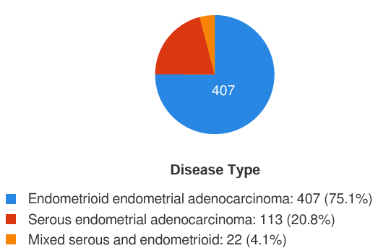
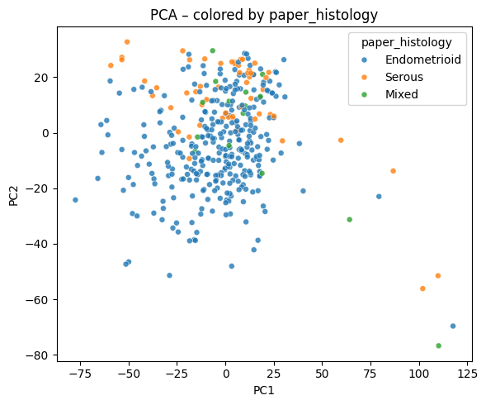
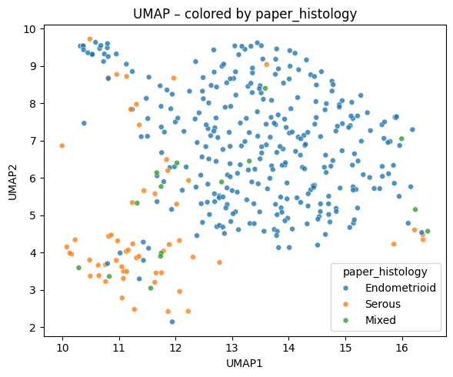
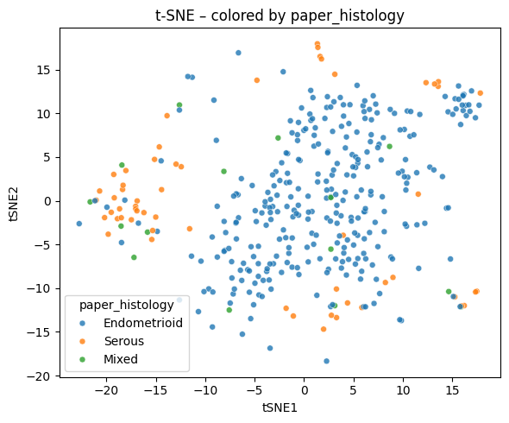
disease_type
-majoritairement endometrioid, pas de séparation nette, signal histologique pas dominant
-groupe principal endometrioid, petit groupe à gauche de serous, ici structure locale liée à l’histologie visible
-séparation également bien marquée (mais attention tsne pas précis)

Slide 17
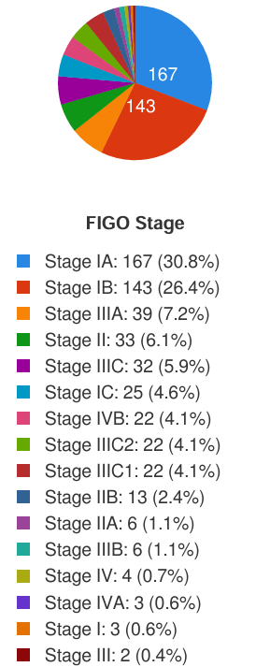
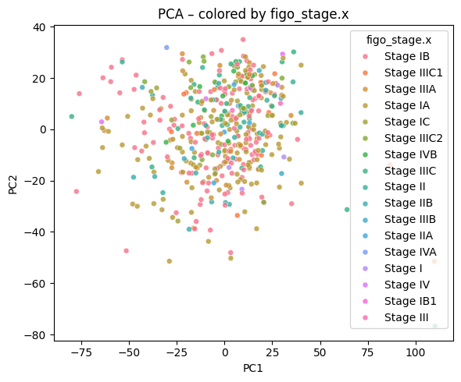
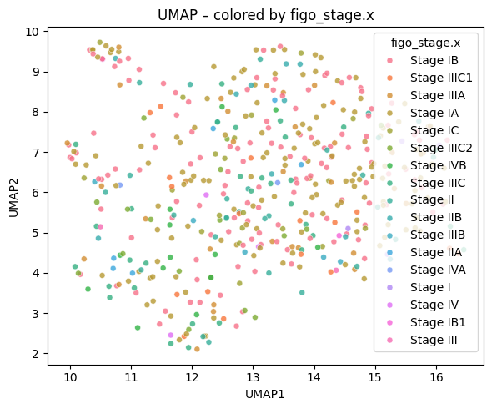
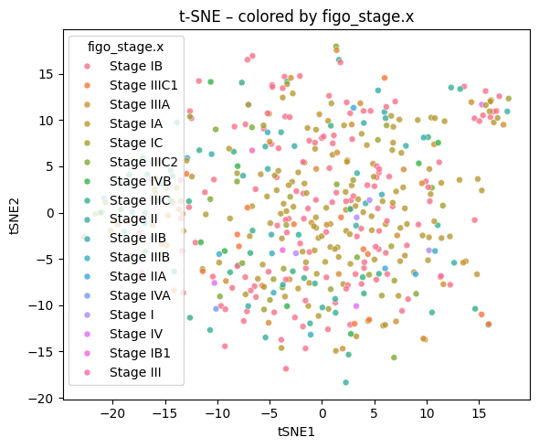
FIGO stage
-pas de groupe bien défini visible ici pour les trois techniques de visualisation

Slide 18
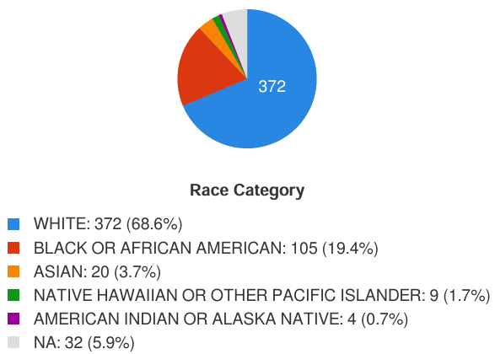
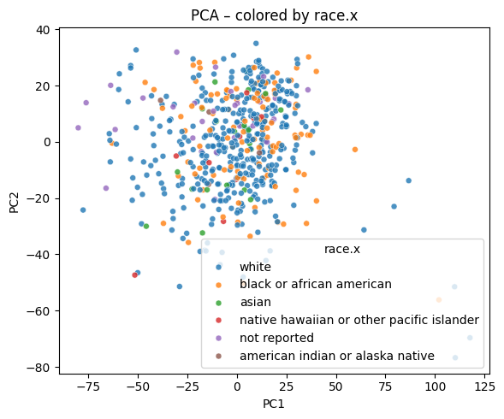
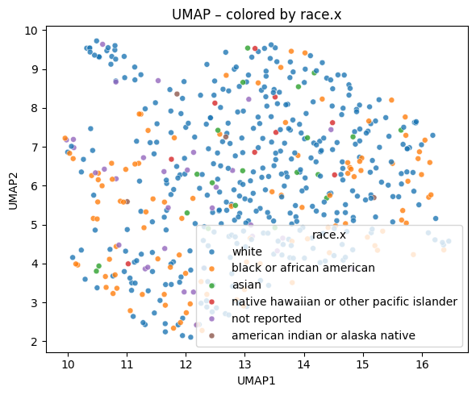
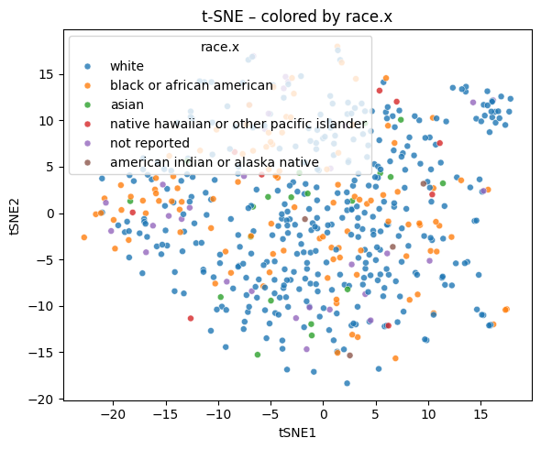
Race
-pas de groupe bien défini visible ici pour les trois techniques de visualisation

